Slide 1
Итоги всероссийской олимпиады школьников на территории Новосибирской области в 2017-2018 учебном году
Гольсман Елена Викторовна,
начальник отдела олимпиадного движения
ГАУ ДО НСО «Областной центр развития творчества
детей и юношества»

Slide 2
Общее количество участников во ВсОШ
Количество участников/год | 2017 | 2018
Количество участников | 352 161 | 337 802 | -14359 чел. (на 4,1% меньше предыдущего года)

Slide 3
Количество участников школьного этапа ВсОШ
Этапы | Количество участников
 | 2017 | 2018
Школьный | 318 727 | 304 890 | -13 837/- 4,3%

Slide 4
Количество победителей и призеров школьного этапа ВсОШ
Этапы | Количество
 | 2017 | 2018
Школьный | 72 808 | 68 063 | -4 745/ - 6,5%

Slide 5
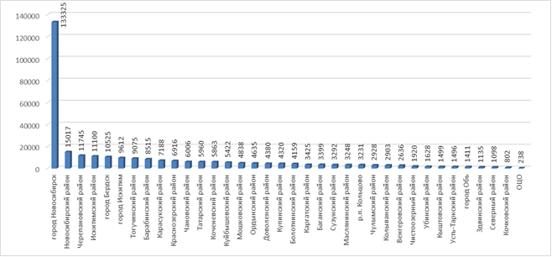
Количественный рейтинг участия муниципальных образований в школьном этапе всероссийской олимпиады школьников в 2017/18 учебном году

Slide 6
Рейтинг эффективности участников школьного этапа всероссийской олимпиады школьников в 2017/18 учебном году

Slide 7
Количество участников муниципального этапа ВсОШ
Этапы | Количество участников
 | 2017 | 2018
Муниципальный | 30 966 | 30 415 | -551/- 1,8 %

Slide 8
Количество победителей и призеров муниципального этапа ВсОШ
Этапы | Количество
 | 2017 | 2018
Муниципальный | 5 964 | 5 995 | +31/ +0,5%

Slide 9
Рейтинг эффективности участников муниципального этапа всероссийской олимпиады школьников в 2017/18 учебном году

Slide 10
Количество участников регионального этапа ВсОШ
Этапы | Количество участников
 | 2017 | 2018
Региональный | 2 343 | 2 393 | +50 /+2,1 %

Slide 11
Количество победителей и призеров регионального этапа ВсОШ
Этапы | Количество
 | 2017 | 2018
Региональный | 586 | 648 | +62/ +10,6%

Slide 12
Рейтинг эффективности участников регионального этапа всероссийской олимпиады школьников в 2017/18 учебном году

Slide 13
проходной балл | призеры ЗЭ ВсОШ предыдущего года | региональная квота
102 (23 человека и, как ПиПР ЗЭ предыдущего года по предметам: биология, география, история, итальянский язык, математика, физика, французский язык, химия, экономика) | 4 (география/1 чел., литература/3 чел.) | 5 (по предметам: география, история, МХК, ОБЖ, право)

Slide 14
Количество участников заключительного этапа ВсОШ
Этапы | Количество участников
 | 2017 | 2018
Заключительный | 125 | 104 | -21/-16,8 %

Slide 15
г. Новосибирск – 71 участник
СУНЦ НГУ – 29 участников
муниципальные районы и городские округа области – 4 человека, из них:
2 участника – из г. Бердска
по 1 участнику – Маслянинский район и Новосибирский район

Slide 16
Количество победителей и призеров заключительного этапа ВсОШ
Этапы | Количество
 | 2017 | 2018
Заключительный | 54 | 43 | -11/- 20,4%

Slide 17
Эффективность участия на заключительном этапе всероссийской олимпиады школьников в 2017-2018 учебном году по общеобразовательным предметам

Slide 18
Субъекты Российской Федерации, показавшие лучшие результаты участия (по количеству победителей и призеров)
в заключительном этапе всероссийской олимпиады школьников в 2016 г., 2017 г., 2018 г.
№ п/п | Субъект Российской Федерации в 2016 г. | Победители и призеры 2016 г. | Доля победителей и призеров в общем количестве участников команды | Субъект Российской Федерации в 2017 г. | Победители и призеры 2017 г. | Доля победителей и призеров в общем количестве участников команды | Субъект Российской Федерации в 2018 г. | Победители и призеры 2018 г. | Доля победителей и призеров в общем количестве участников команды
1 | г. Москва | 699 | 55% | г. Москва | 817 | 59% | г. Москва | 906 | 57%
2 | г. Санкт-Петербург | 204 | 55% | г. Санкт-Петербург | 199 | 51% | г. Санкт-Петербург | 183 | 51%
3 | Республика Татарстан (Татарстан) | 141 | 56% | Республика Татарстан (Татарстан) | 140 | 50% | Республика Татарстан (Татарстан) | 139 | 49%
4 | Московская область | 78 | 47% | Московская область | 92 | 42% | Удмуртская Республика | 90 | 60%
5 | Челябинская область | 75 | 47% | Челябинская область | 72 | 45% | Московская область | 74 | 39%
6 | Новосибирская область | 55 | 45% | Удмуртская Республика | 70 | 51% | Челябинская область | 68 | 48%
7 | Удмуртская Республика | 53 | 48% | Новосибирская область | 54 | 43% | Республика Мордовия | 49 | 42%
8 | Нижегородская область | 50 | 47% | Республика Мордовия | 48 | 46% | Новосибирская область | 43 | 41%
9 | Кировская область | 49 | 51% | Свердловская область | 44 | 46% | Свердловская область | 43 | 46%
10 | Республика Мордовия | 45 | 45% | Нижегородская область | 40 | 55% | Кировская область | 39 | 44%
11 | Свердловская область | 44 | 42% | Кировская область | 39 | 44%
12 | Республика Башкортостан | 43 | 38% | Республика Башкортостан | 35 | 36%

Slide 19
Спасибо за внимание!

